Slide 1









Slide 2
Nội dung
1
Giới thiệu Spring Data JPA
2
Sử dụng @Query,Query Creation
3
Sử dụng @NameQuery trong Entity
4
Sử dụng @Modifying

Slide 3
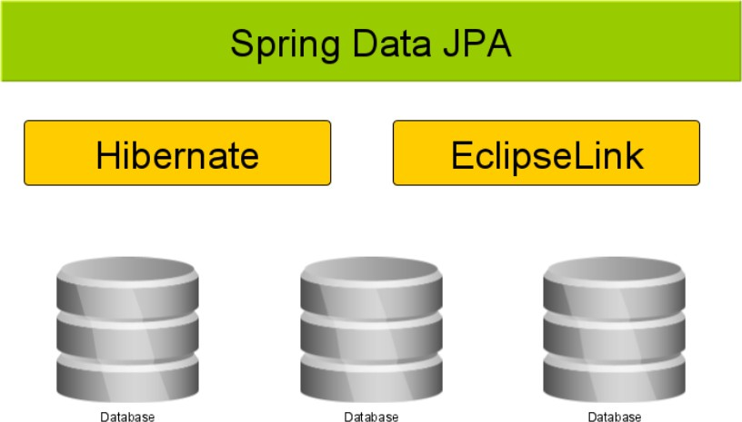
Spring data JPA, JPA, Hibernate

Slide 4
Lý do sử dụng Spring Data JPA
Thao tác với 1 bảng trong csdl thường có các phương thức phổ biến: insert, update, delete, select.
Với mỗi repository đều cần phải triển khai các hàm CRUD. Việc này khiến mã nguồn bị lặp đi, lặp lại nhiều lần.
Để khắc phục vấn đề trên thì Spring Data JPA ra đời. Spring data jpa cung cấp một tập các repository interface. Chỉ cần extends thì có thể sử dụng được các hàm CRUD

Slide 5
Giới thiệu về Spring Data JPA
Phần cơ bản Spring Data JPA là tập repository interface.
Dạng Repository interface<Entity,ID>
Nó nhận vào một Entity class đại diện cho một bảng trong database, và kiểu dữ liệu của trường ID trong bảng đó.

Slide 6
Giới thiệu về Spring Data JPA
Repository Interface cung cấp một số function xoay quanh Entity:
Thêm, sửa, xóa Entity
Tìm kiếm
Lấy danh sách Entity

Slide 7
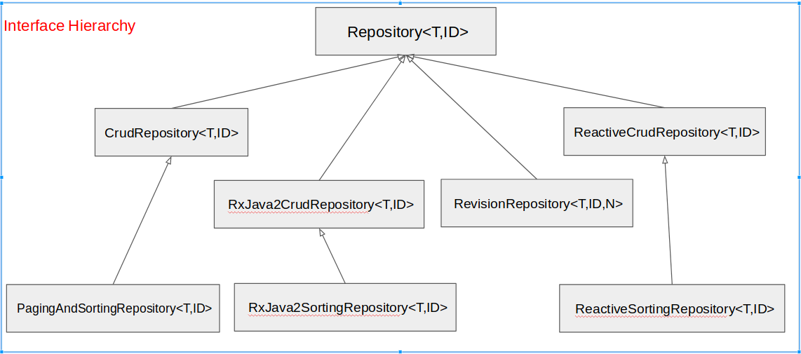
Giới thiệu về Spring Data JPA
Một số interface trong SpringDataJPA

Slide 8
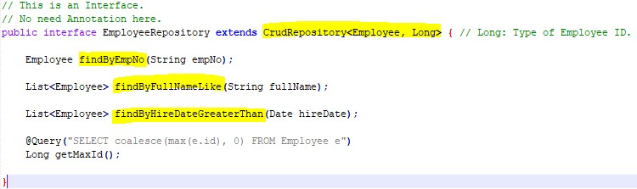
Giới thiệu về Spring Data JPA
Ví dụ Spring Data JPA:

Slide 9

Sử dụng @Query, Query Creation
@Query :
Một annotation định nghĩa một câu Query tương ứng tham số truyền vào.
Có 2 cách sử dụng: Cách 1: Sử dụng JPQL :

Slide 10

Sử dụng @Query, Query Creation
@Query :
Cách 2: Sử dụng Native Query :
Để sử dụng câu lệnh Query thuần giống như ta thực hiện câu Select trong Database thì mình thêm tham số
nativeQuery = true

Slide 11
Sử dụng @Query, Query Creation
@Query :
- Tham số trong @query:
@Query(“select d from department d where d.name = : d_name and d.code= :code”)
Department findByName(@Param(“d_name” String department, @Param(“code”) String code)

Slide 12
Sử dụng @Query, Query Creation
Query Creation:
Spring Data JPA hỗ trợ cho chúng ta sẵn các phương thức để truy cập vào database.
Chúng ta chỉ cần kế thừa JPA Repository là có thể sử dụng được các phương thức mà JPA cung cấp đề lấy dữ liệu từ Database.

Slide 13
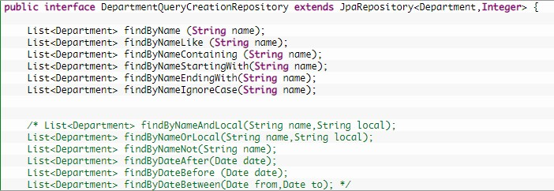
Sử dụng @Query, Query Creation
Query Creation:
- Cấu trúc câu lệnh :

Slide 14
Sử dụng @Query, Query Creation
Query Creation:
Trong đó findBy là từ khoá mà JPA cung cấp, sau từ findBy là tên cột trong database.
Ví dụ: findByName
tìm kiếm các user có tên là tham số name truyền vào. Trong đó, findBy là từ khoá của JPA và Name chính là tên cột trong database. Ngoài findBy thì JPA còn hỗ trợ nhiều phương thức khác.

Slide 15
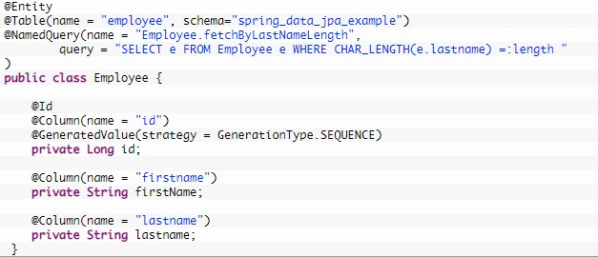
Sử dụng @NameQuery trong Entity
@NameQuery :

Slide 16
Sử dụng @NameQuery trong Entity
@NameQuery :
Trong câu lệnh :
@NamedQuery(query = ‘Câu lệnh SQL ’)
Chính là câu lệnh thực tế sẽ tương tác với DataBase

Slide 17
Sử dụng @NameQuery trong Entity
@NameQuery :
Trong Class Entity, mình sử dụng @NameQuery để tạo câu lệnh Select. Để gọi được câu lệnh @NamedQuery(name = “Employee.fetchByLastNameLength”) thì ở JPA Repository, ta phải có phương thức (fetchByLastNameLength) giống y như vậy.

Slide 18

Sử dụng @NameQuery trong Entity
@NameQuery :
Class Repository
Bắt buộc có phương thức :
fetchByLastNameLength

Slide 19


Sử dụng @Modifying
@Modifying : update dữ liệu
Kết quả trả về là số lượng dòng đã được cập nhật trong Database.
Có thể sử dụng Native Query để cập nhật như sau

Slide 20
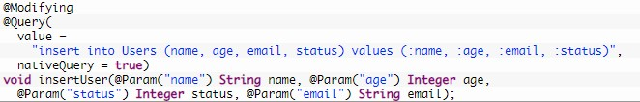
Sử dụng @Modifying
@Modifying : Insert dữ liệu
Trong Spring Data JPA, chúng ta dùng hàm Save() có sẵn để Insert dữ liệu xuống Database. Trong trường hợp dùng Native Query thì chúng ta phải kết hợp @Modifiying và câu lệnh Insert chung với nhau vì Spring Data JPA không hỗ trợ chức năng Insert

Slide 21
Thực hành
Bài tập: Sử dụng Spring Boot với Spring Data JPA để thực hiện ví dụ thêm, sửa, xóa dữ liệu với database MySQL. Sau đó hiển thị dữ liệu lên trình duyệt web với Thymleaf
Các công nghệ sử dụng:
Spring Boot 2.3.4
Maven
JDK 11
Eclipse + Spring Tool Suite
Thymeleaf

Slide 22

Q&A

Slide 23



32

